Slide 1
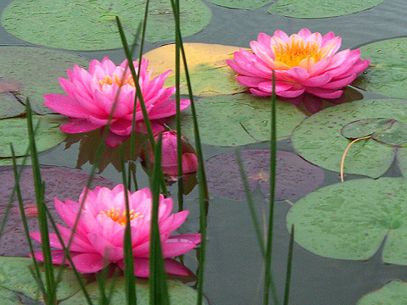
সবাই কে শুভেচ্ছা

Slide 2
শিক্ষক পরিচিতি মোঃ আবুল কালম আজাদ সহকারী শিক্ষক বড়বিলা পূর্বপাড়া সঃ প্রাথমিক বিদ্যালয়
ধুনট.বগুড়া

Slide 3
পাঠ পরিচিতি শ্রেণিঃচতুর্থ বিষয়ঃ বাংলাদেশ ও বিশ্ব পরিচয় সময়ঃ৪০ মিনিট

Slide 4
শিখন ফল ১৫.২.৩ বাংলাদেশর প্রাকৃতিক সৌন্দর্য মণ্ডিত কয়েকটি স্থানের প্রাকৃতিক সৌন্দর্যের বর্ণনা দিতে পারবে। (সুন্দরবন,কক্সবাজার সমুদ্র সৈকত,রাঙামাটি,বান্দরবন,কুয়াকাটা,সেন্টমাটিন,জাফলং।

Slide 5
পাঠের অনুকূল পরিবেশ সৃষ্টি

Slide 6
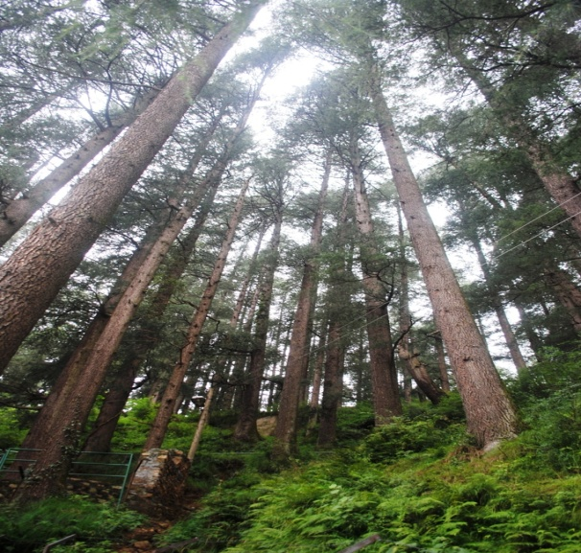
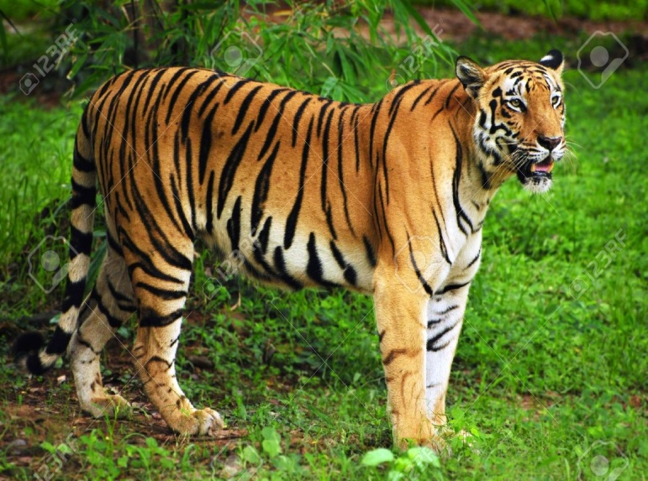
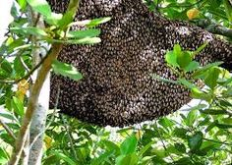
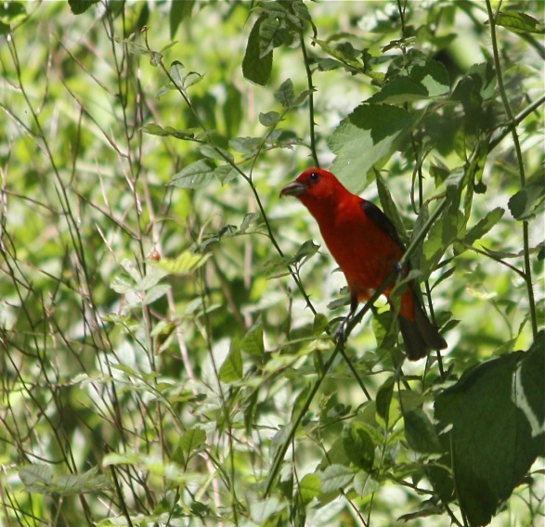
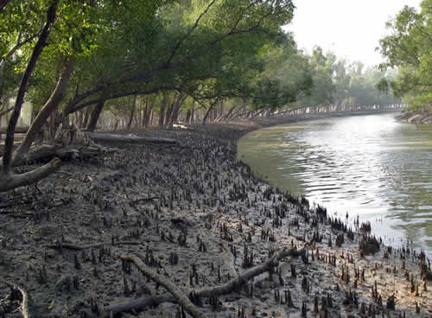
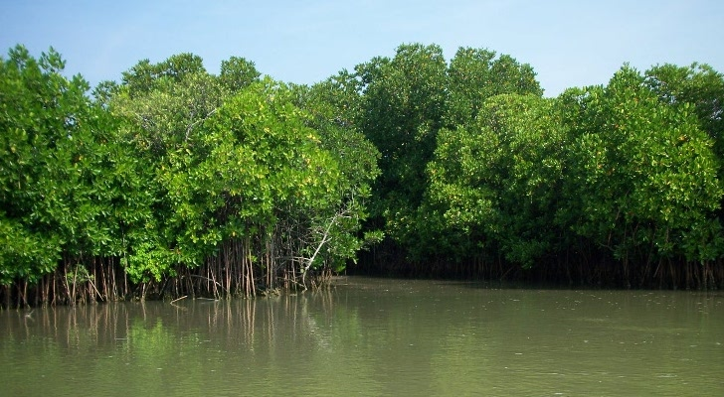
এসো আমরা কিছু ছবি দেখি
ছবি গুলো দেখি এবং নিজেরা চিন্তা করি

Slide 7
পাঠের শিরোনামঃআমাদের বিদ্যালয় পাঠ্যাংশঃসুন্দরবন

Slide 8
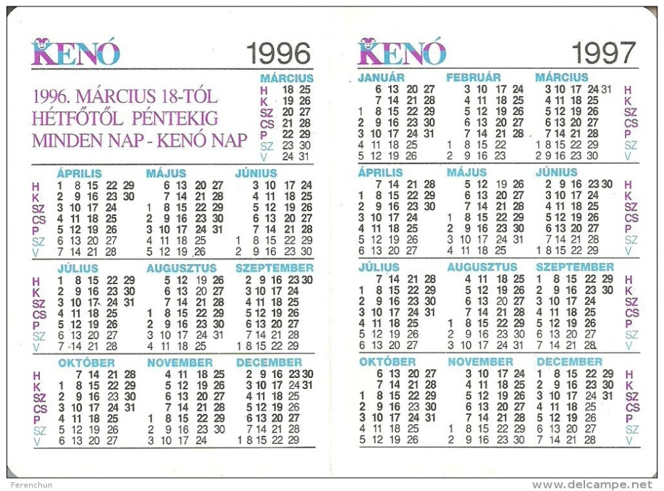
সুন্দরবন বিশ্বের একটি অনন্য সুন্দর প্রাকৃতিক নিদর্শন ।
সুন্দরবন বাংলাদেশের দক্ষিনে বঙ্গোপ্সাগরের তীরে অবস্থিত দেশের বৃহত্তম বনভুমি।এটি পৃথিবীর বৃহত্তম ম্যানগ্রোভ বন।
ইউনেস্কো ১৯৯৭ সালে একে একটি বিশ্ব ঐতিহ্য হিসাবে
স্বীকৃতি দিয়েছে, যা আমাদের জন্য অত্যন্ত গর্বের বিষয়।

Slide 9
সুন্দরবনের প্রধান উদ্ভিদ সুন্দরি বৃক্ষ।এ জন্য এর নাম হয়েছে সুন্দরবন। এ ছাড়া আরো ও নানা জাতের বৃক্ষ রয়েছে।
পৃথিবী বিখ্যাত রয়েল বেঙ্গল টাইগারের আবাসস্থল সুন্দুরবন।

Slide 10
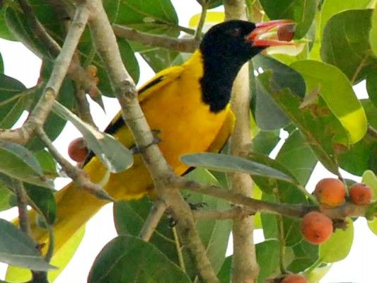
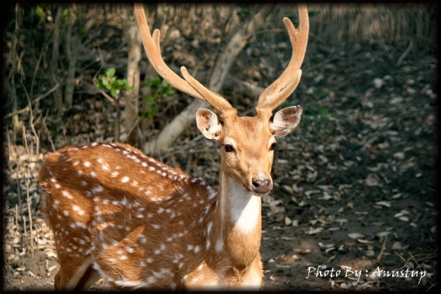
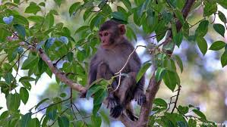
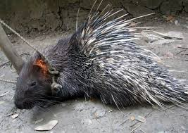
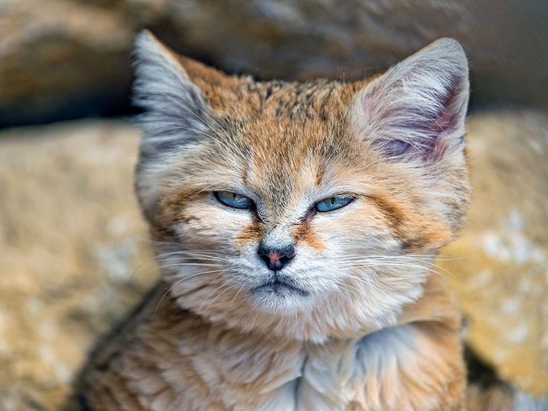
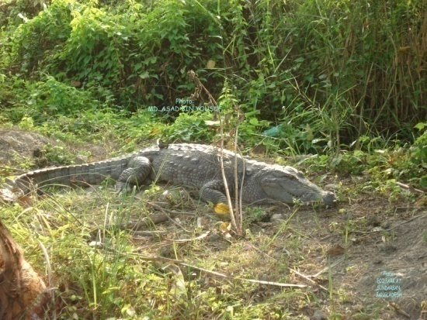
পাখি
হরিণ
বানোর
এগুলো সুন্দরবনে বাস করে।
বনবিড়াল
সজারু
কুমির

Slide 11
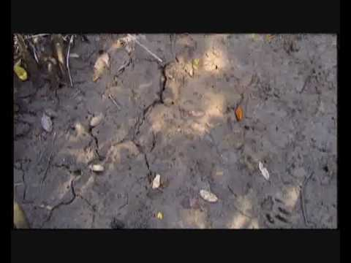
বনের মাঝ দিয়ে বয়ে গিয়েছে অসংখ্য খাল ও ছোট ছোট নদী।
সুন্দর বনের মাটি খুব উর্বর

Slide 12
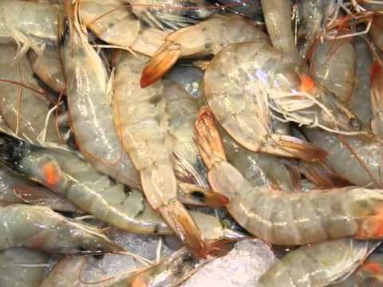
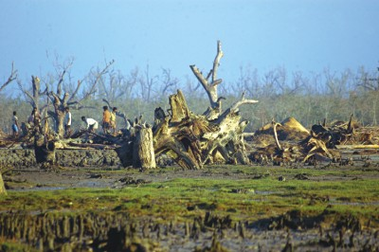
মাছ
মধু
সুন্দরবনে মাছ, মধু, মোমও কাঠ পাওয়া যায়।
কাঠ সংগ্রহ

Slide 13
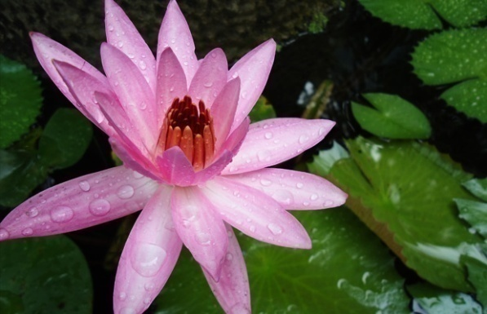
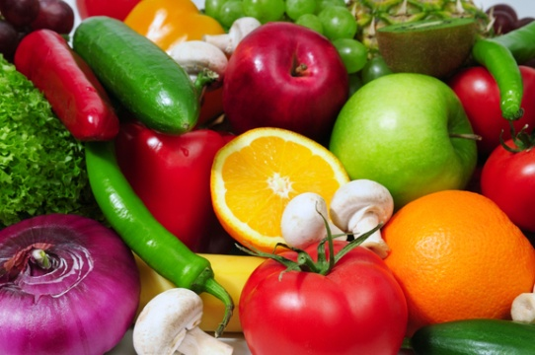
দলীয় কাজ
দলঃ
দলঃ
ফল
ফুল
১. সুন্দরবন সম্পর্কে ৫ টি বাক্য লিখ।
১.সুন্দরবনে কি কি পাওয়া যায় তার তালিকা তৈরি কর।

Slide 14
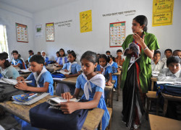
বই সংযোগ
পৃষ্টা নং ১০৪........১০৫।

Slide 15
মূল্যায়ন
মৌখিক
মূল্যায়ন
কত সালে সুন্দরবনকে ইউনেস্কো বিশ্ব ঐতিহ্য হিসাবে স্বীকৃতি দিয়েছে?
ক.১৯৯৫ সালে খ.১৯৯৮ সালে গ.১৯৯৭ সালে ঘ.২০০০ সালে।
উত্তরঃ১৯৯৭ সাল
২.সুন্দুরবন বাংলাদেশর কোন দিকে অবস্থিত?
ক.দক্ষিন খ.পশ্চিম গ.উত্তর ঘ.পূর্ব
উত্তরঃ দক্ষিন
৩.সুন্দরবনের প্রধান উদ্ভিদ কি।?
উত্তরঃ সুন্দরি

Slide 16
লিখিত মূল্যায়ন
১.রয়েল বেঙ্গল টাইগার কোথায় বাস করে?
২.সুন্দরবনকে কি বন বলা হয়?
৩.সুন্দরবনের মাঝ দিয়ে কি বয়ে গেছে?
উত্তরঃ সুন্দরবনে।
উত্তরঃ ম্যানগ্রোভ বন।
উত্তরঃখাল ও ছোট ছোট নদী।

Slide 17
পরিকল্পিত কাজ
১. তোমাদের পরিচিত কয়েকটি সৌন্দর্যমন্ডিত স্থানের নাম লিখ।

Slide 18
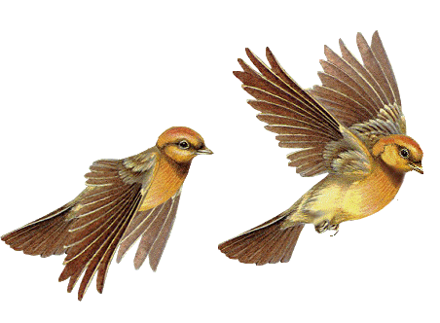
ধন্যবাদ

Slide 19
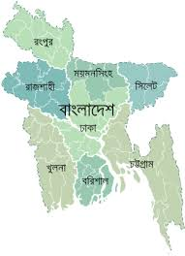
দক্ষিন

